Slide 1
Духовно-нравственное воспитание в системе образования Буйского муниципального района
Румянцева Лариса Юрьевна, заведующий районным методическим кабинетом Управления образованием администрации Буйского муниципального района

Slide 2
«Межмуниципальное взаимодействие по сопровождению педагогов в области духовно-нравственного воспитания»
Воскресенский приход Костромской епархии РПЦ
Образование Буйского района
Образование г.о.г. Буй

Slide 3
Межмуниципальный координационный совет по реализации проекта
МОДЕЛЬ ВЗАИМОДЕЙСТВИЯ
Координация взаимодействия участников проекта
Отдел образования администрации г.о.г. Буй
Управление образованием администрации Буйского муниципального района
Управление реализацией проекта
Информационно-методический центр отдела образования г.о.г. Буй
Районный методический кабине управления образованием Буйского района
Информационно-методическое сопровождение проекта
Ресурсный центр реализации проекта Духовно-просветительский центр «Благовещение»
Ресурсное обеспечение проекта
Общеобразовательные организации
Дошкольные образовательные организации
Учреждения дополнительного образования
Целевая аудитория – участники проекта
Реализация модели межмуниципального взаимодействия по сопровождению педагогов в области духовно-нравственного воспитания

Slide 4
СУБЪЕКТЫ УПРАВЛЕНИЯ ПРОЕКТОМ
Субъекты |  | Функции
Муниципальный координационный совет по межведомственному взаимодействию в области духовно-нравственного воспитания |  | Формирование стратегии реализации проекта, координация взаимодействия участников реализации проекта
Отдел образования администрации городского округа город Буй Управление образованием Буйского муниципального района |  | Создание муниципальной ресурсной сети в области духовно-нравственного воспитания Создание организационно-управленческих условий эффективной реализации проекта.
ИМЦ отдела образования администрации г.о.г. Буй РМК Управления образованием администрации Буйского района |  | Информационно-методическое сопровождение реализации проекта
ДПЦ «Благовещение» |  | Ресурсный центр реализации проекта

Slide 5
СУБЪЕКТЫ реализации ПРОЕКТа
Субъекты |  | Функции
Образовательные организации Дошкольного образования Общего образования Дополнительного образования |  | Участие в мероприятиях проекта в целях духовно-нравственного воспитания обучающихся
Организации, подведомственные отделу культуры Краеведческий музей Библиотеки Детская художественная школа Детская музыкальная школа |  | Ресурсное обеспечение реализации проекта в целях духовно-нравственного воспитания обучающихся
Духовно-просветительский центр «Благовещение»
Общественность
Родители |  | Участие в информационно-просветительских мероприятиях проекта

Slide 6
МЕРОПРИЯТИЯ ПРОЕКТА
Образовательный туризм
Рождественские образовательные чтения
Конференции по духовно-нравственному воспитанию
Конкурс для педагогов «Урок в музее»
Детские рождественские чтения
Детский православный фестиваль
Конкурсы проектов, сочинений и эссе для учащихся
Конкурсы проектов для педагогов

Slide 7
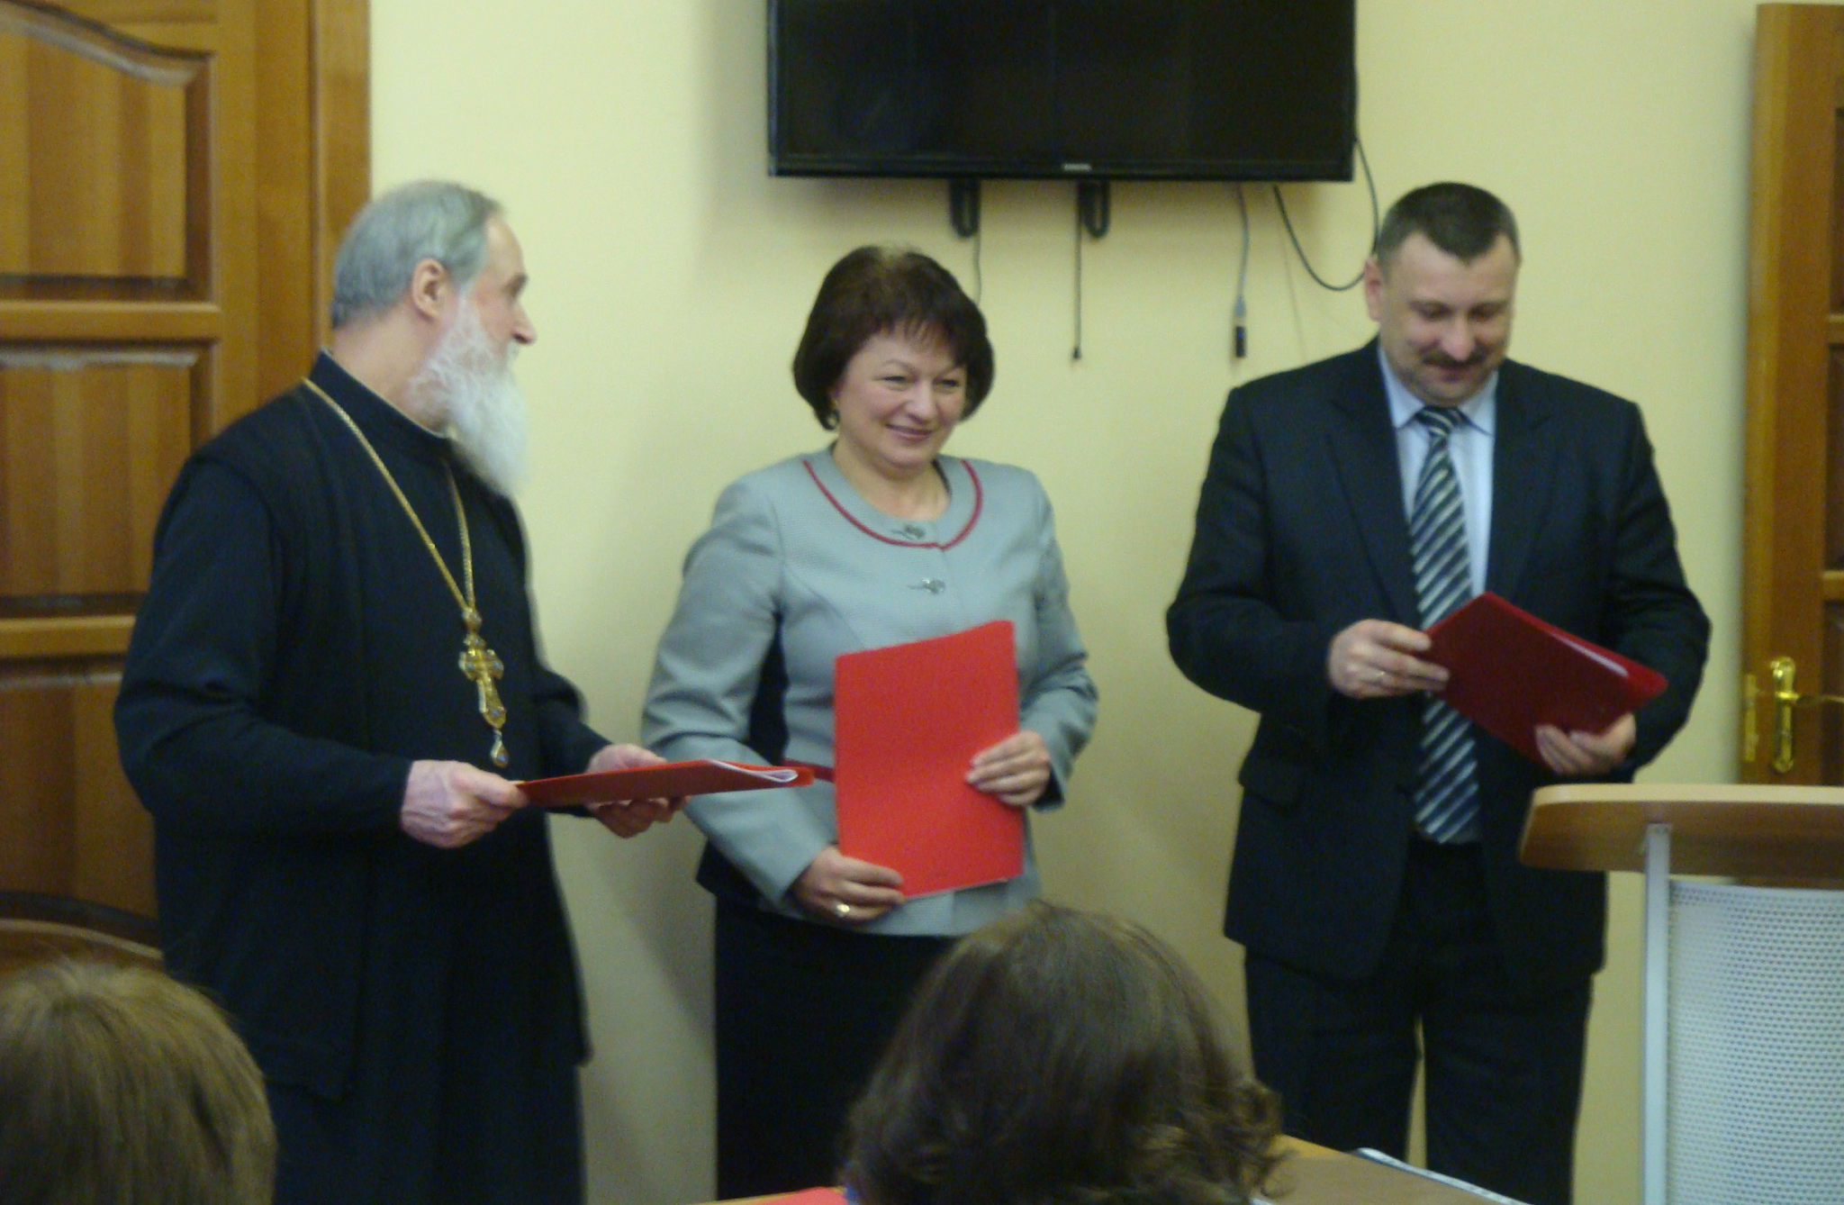
МЕЖМУНИЦИПАЛЬНЫЕ КОНФЕРЕНЦИИ ПО ДУХОВНО-НРАВСТВЕННОМУ ВОСПИТАНИЮ

Slide 8
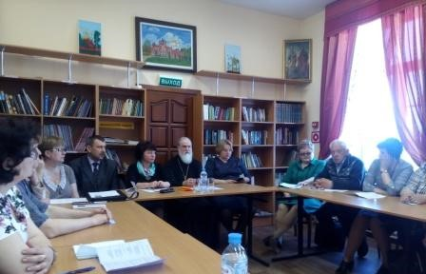

Slide 9
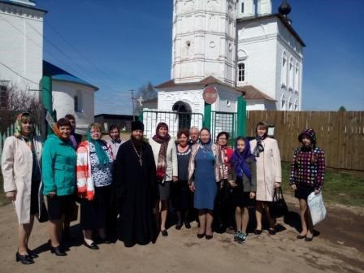
ОБРАЗОВАТЕЛЬНЫЙ ТУРИЗМ

Slide 10
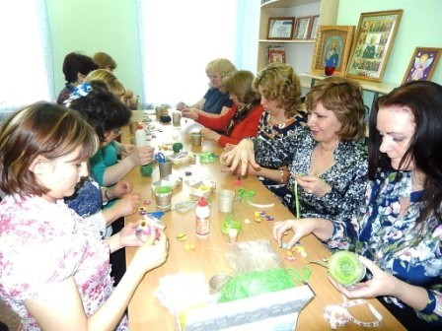
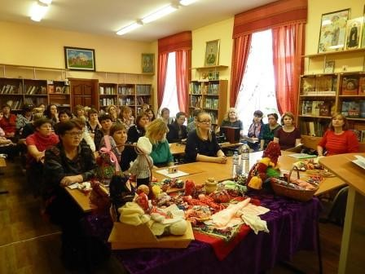

Slide 11
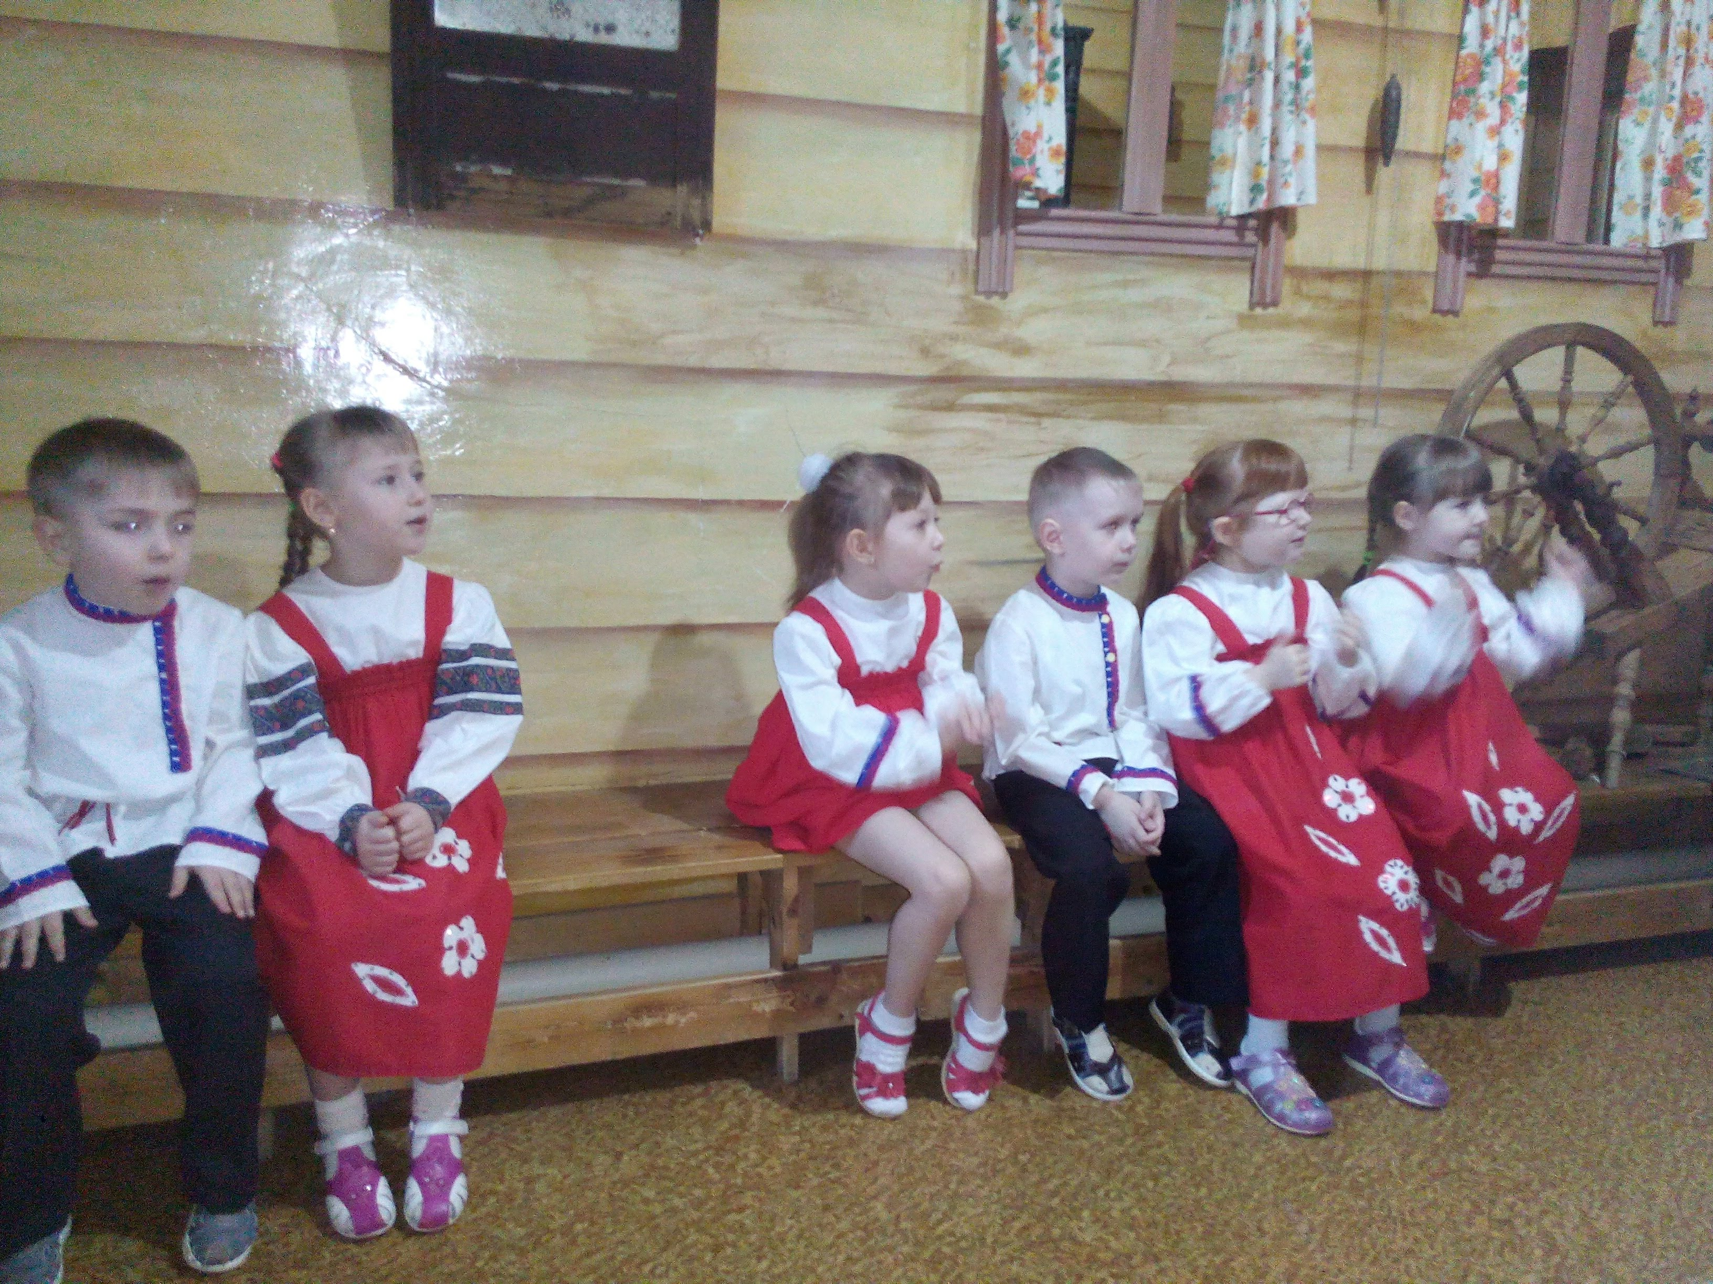
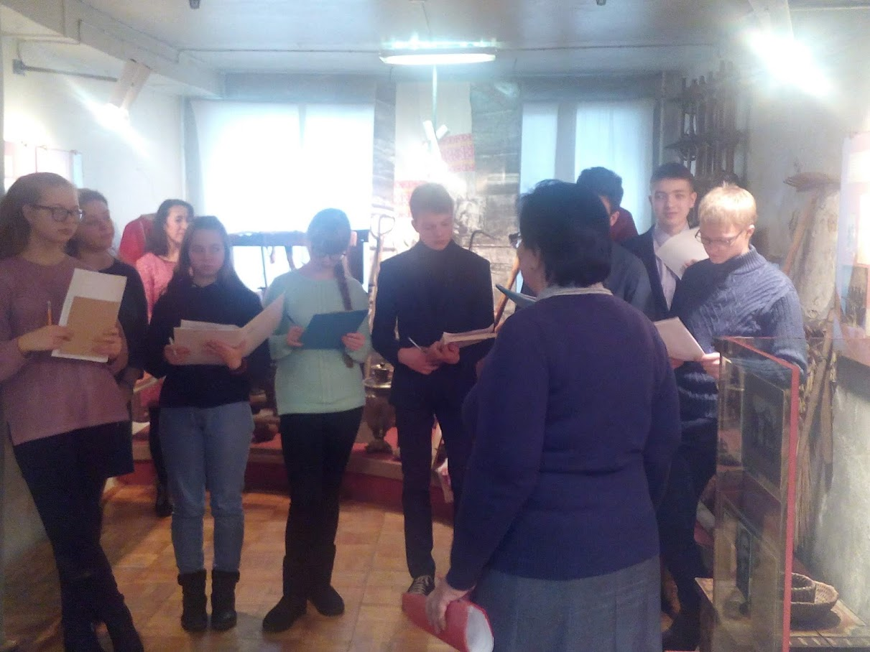
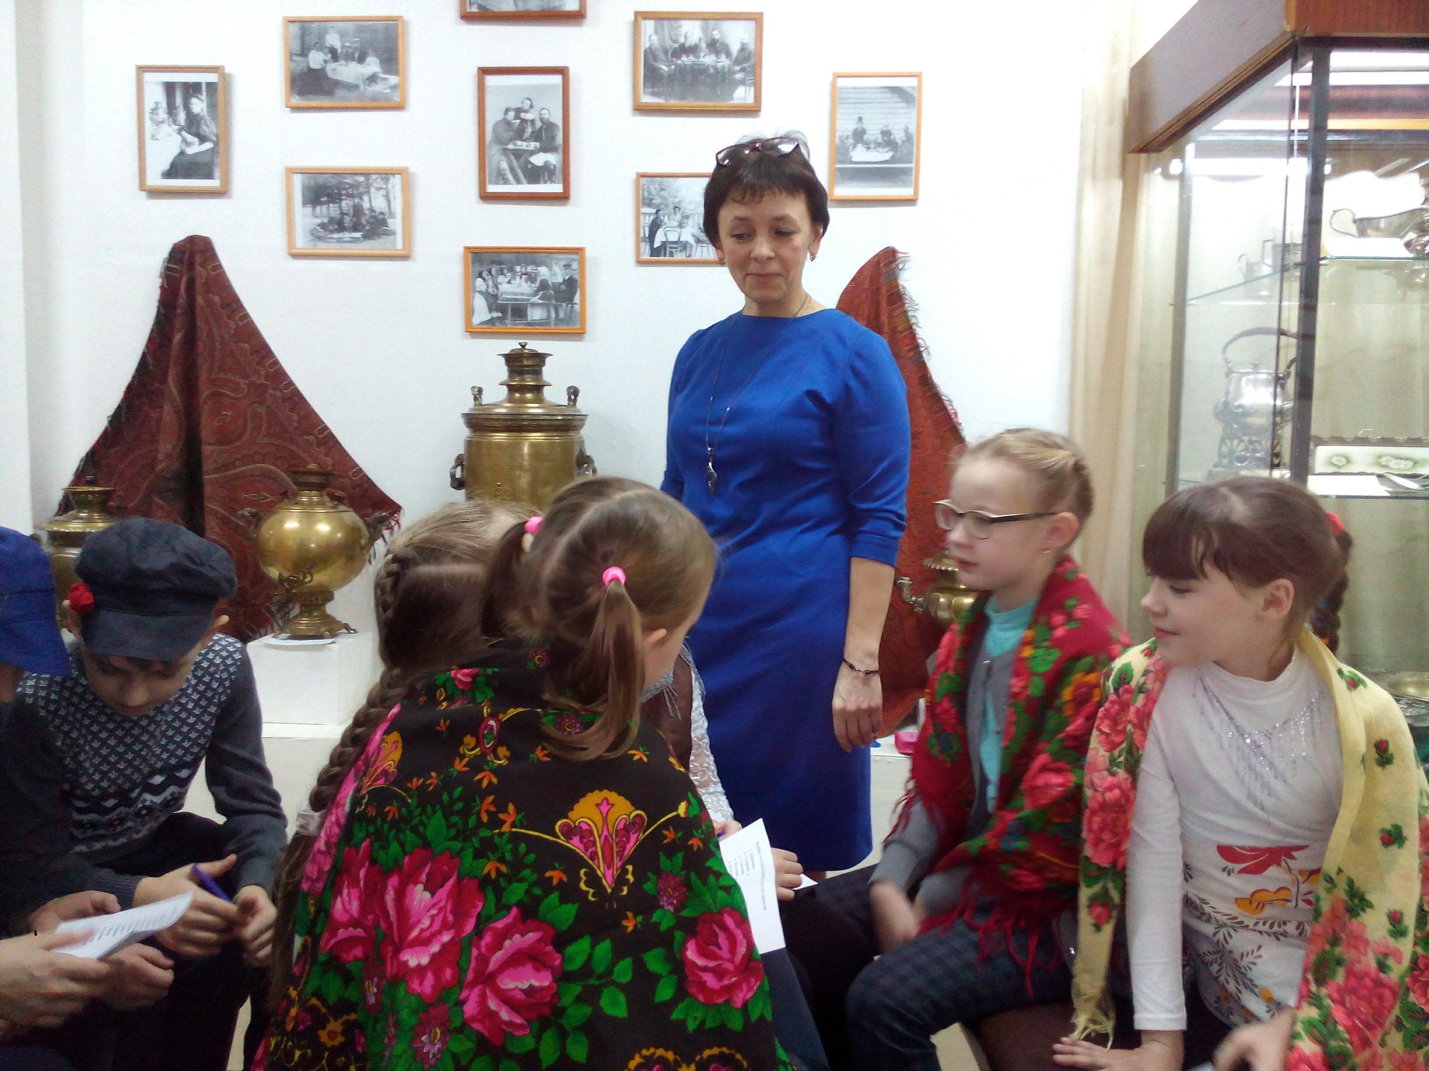
Конкурс музейных уроков

Slide 12
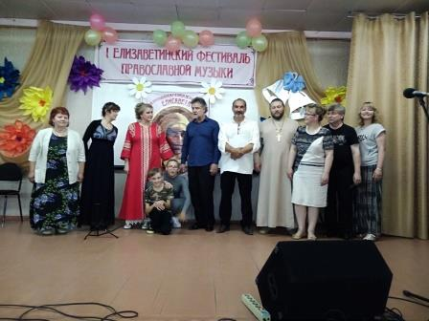
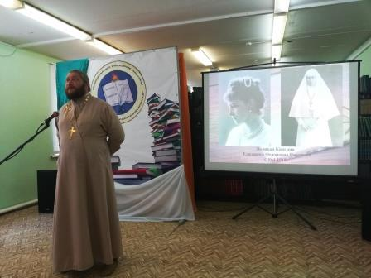
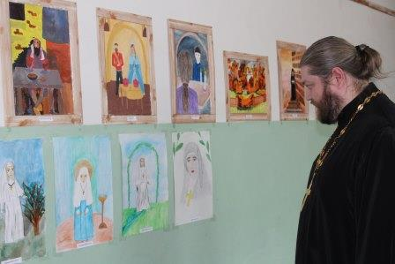
СЕТЕВОЙ ПРОЕКТ «БЕЛЫЙ АНГЕЛ РУССКОЙ ЗЕМЛИ»

Slide 13
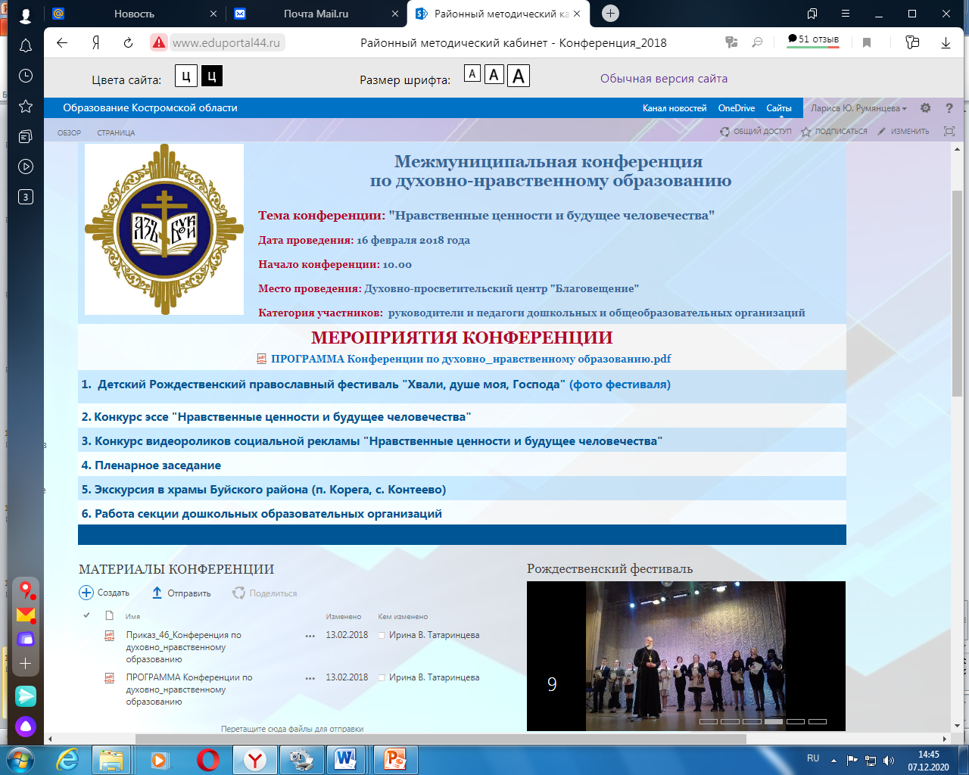
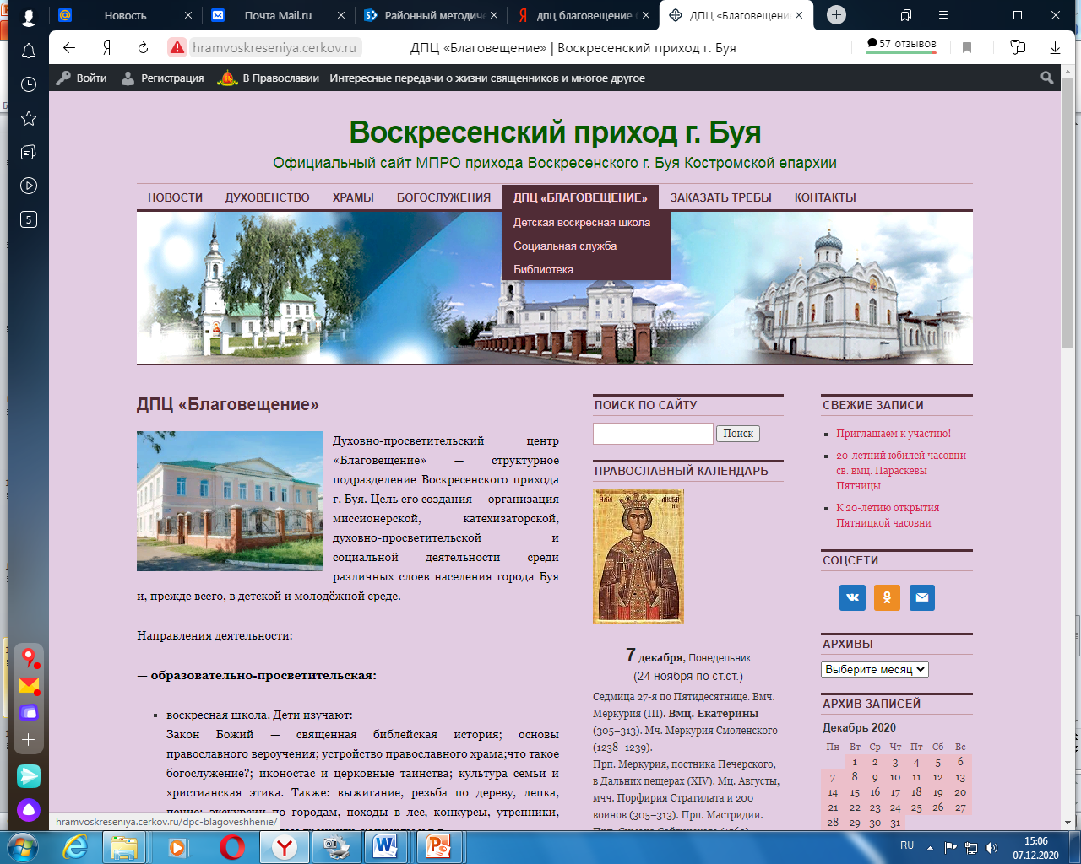
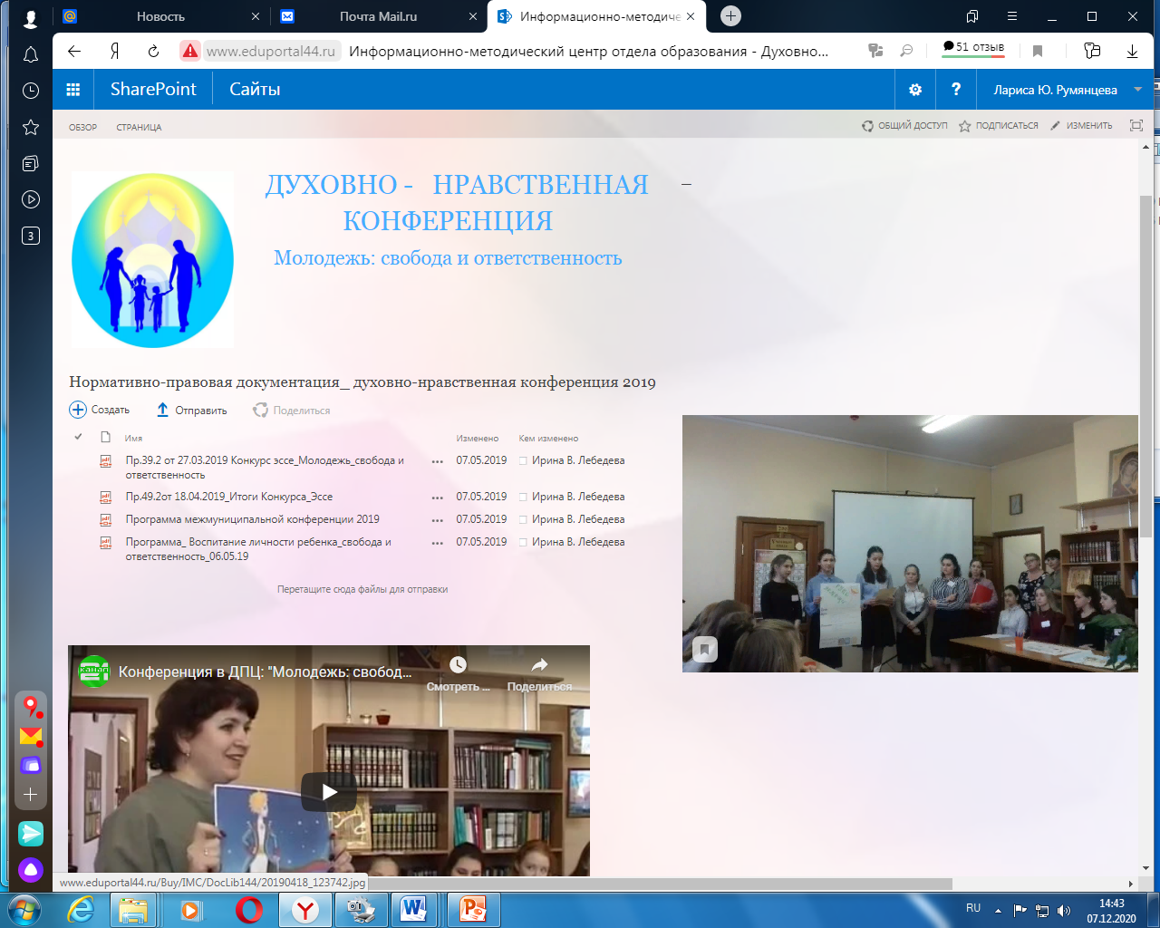
Информационное сопровождение
https://clck.ru/SLqok
https://clck.ru/SLs2H
https://clck.ru/Now3E

Slide 14
Контактная информация
Информационно-методический центр г.о.г. Буй
Заведующий: Бочагова Любовь Васильевна,
Тел.: 8(494)3541870
e-mail:buygoroo@mail.ru
Районный методический кабинет Буйского района
Заведующий: Румянцева Лариса Юрьевна,
Тел.: 8(494)3543039
e-mail:buy-rono-rmk@mail.ru
http://www.eduportal44.ru/Buy/IMC/DocLib54/ДУХОВНО_НРАВСТВЕННОЕ%20ОБРАЗОВАНИЕ.aspx
https://clck.ru/SLqok

